Slide 1
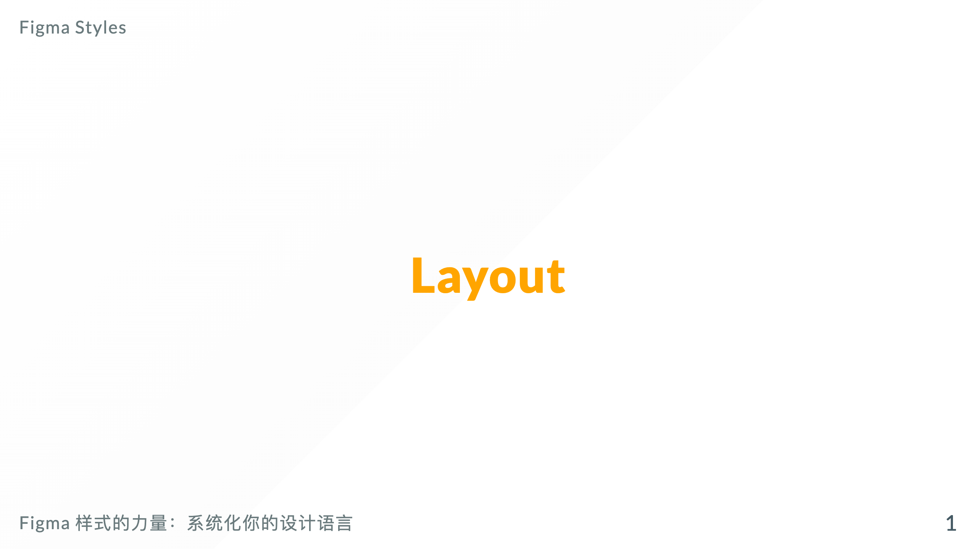

Slide 2
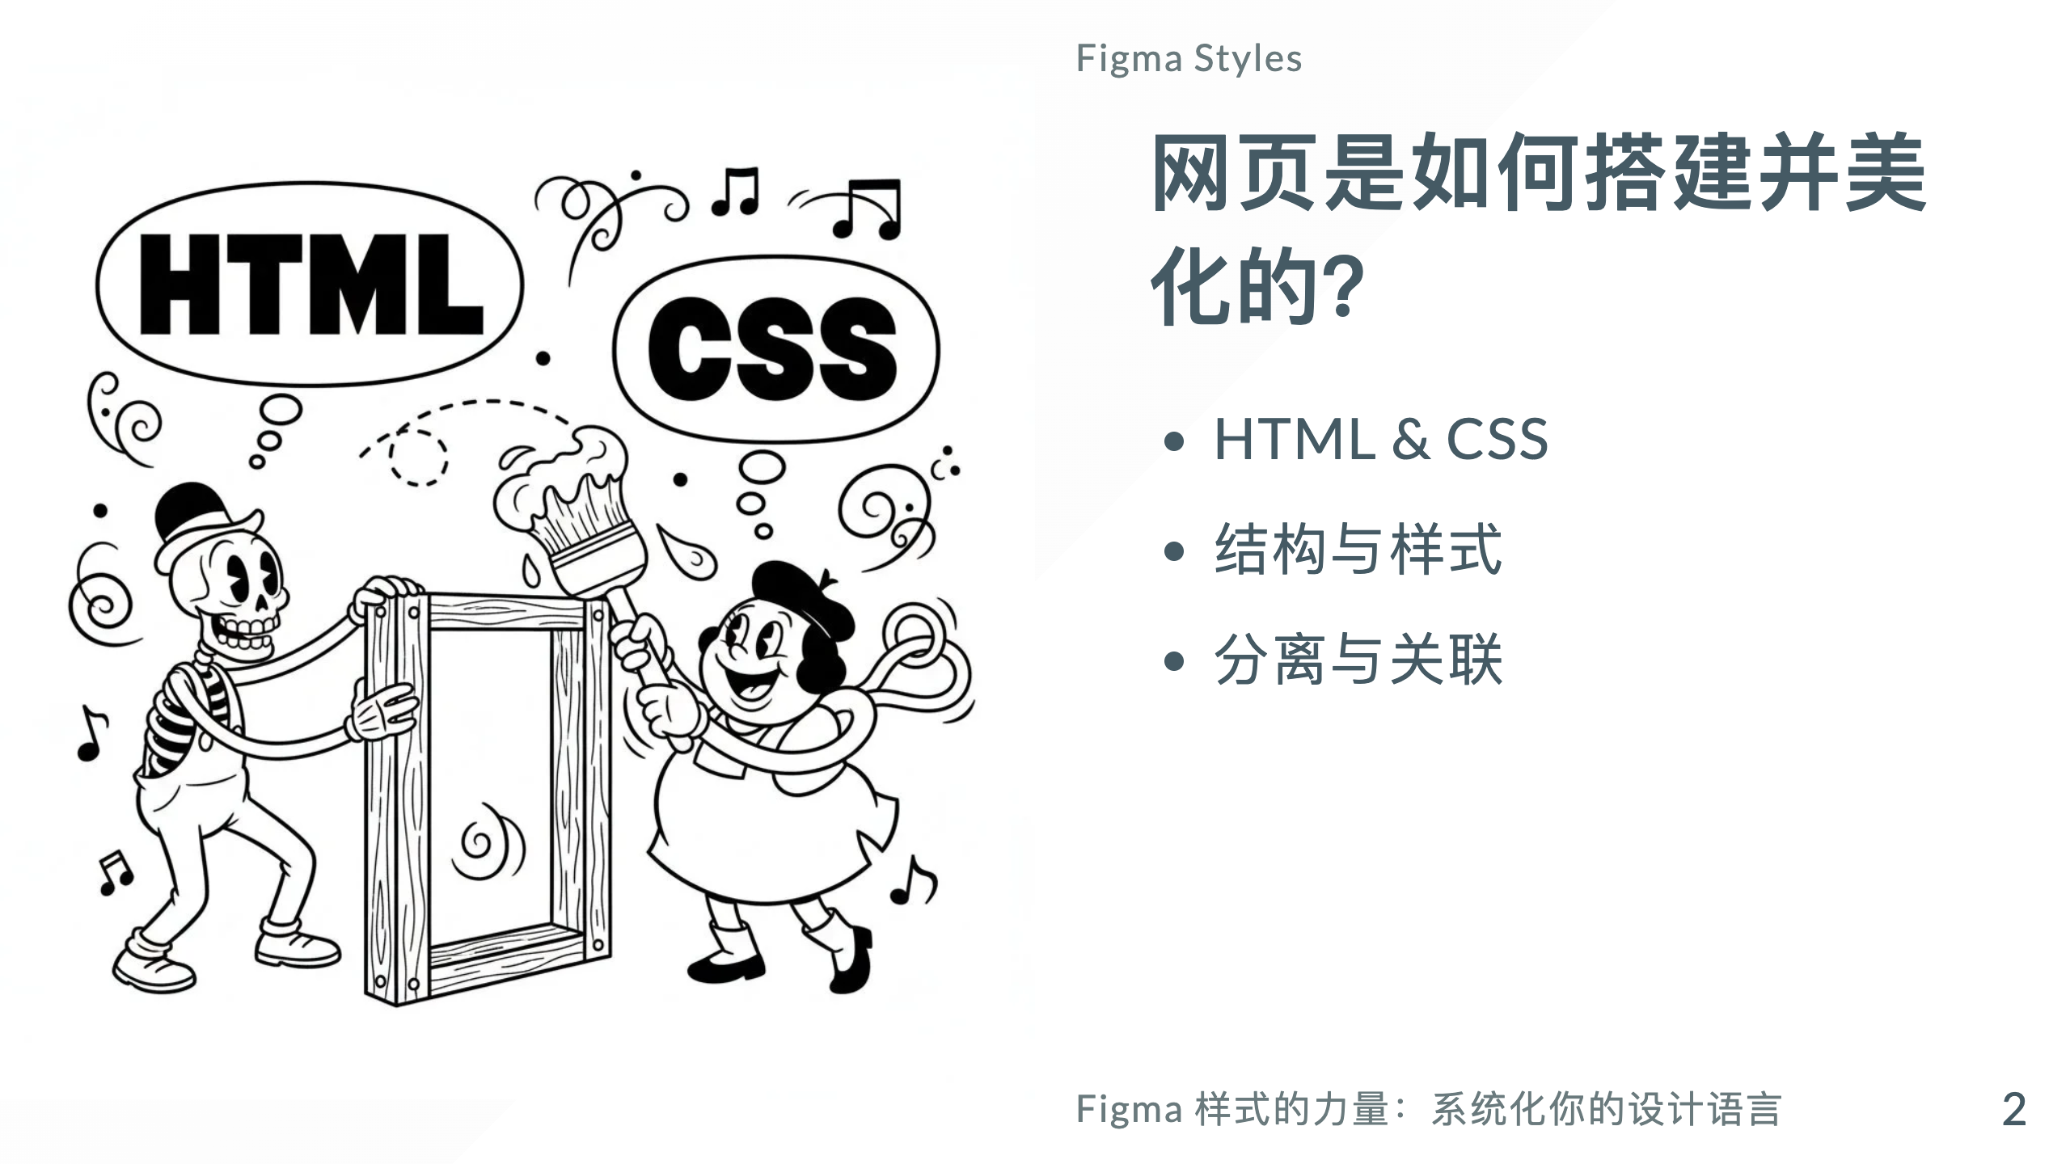
Notes:
[Opener]: 我们的核心目标，是搭建一座从 Figma 到 VS Code 的桥梁。那么，这座桥梁的两端——网页的“骨架”和“外貌”——究竟是什么呢？ [Expansion]: - HTML: 它是网页的“骨架”，负责定义页面的所有内容和结构。 - CSS: 它是网页的“外貌”或“化妆品”，负责设定这些内容和结构的视觉样式。 - 结构与样式: 在现代网页开发中，我们坚持将这两者分开处理，以保持代码的清晰和可维护性。 - 分离与关联: 它们虽然是分离的两个文件，但通过一个特定的标签紧密关联起来，协同工作。 [Evidence]: 关键的连接点就是 HTML 文件中的这行代码：&lt;link rel=&quot;stylesheet&quot; href=&quot;css/style-basic.css&quot;&gt;。它告诉“骨架”去哪里寻找它的“外貌”。 [Action]: [行动：展示] 打开 index-basic.html 和 style-basic.css，并高亮显示 &lt;link&gt; 标签，直观展示两个文件的关联。 [V-Prompt]: A line drawing illustration of two distinct characters in the iconic 1930s rubber hose animation style. One character, labeled 'HTML', is a simple skeleton figure constructing a frame. The other character, labeled 'CSS', is an artist joyfully painting the frame with a large brush. They are connected by a single dotted line. The atmosphere is collaborative and foundational. Square aspect ratio.

Slide 3
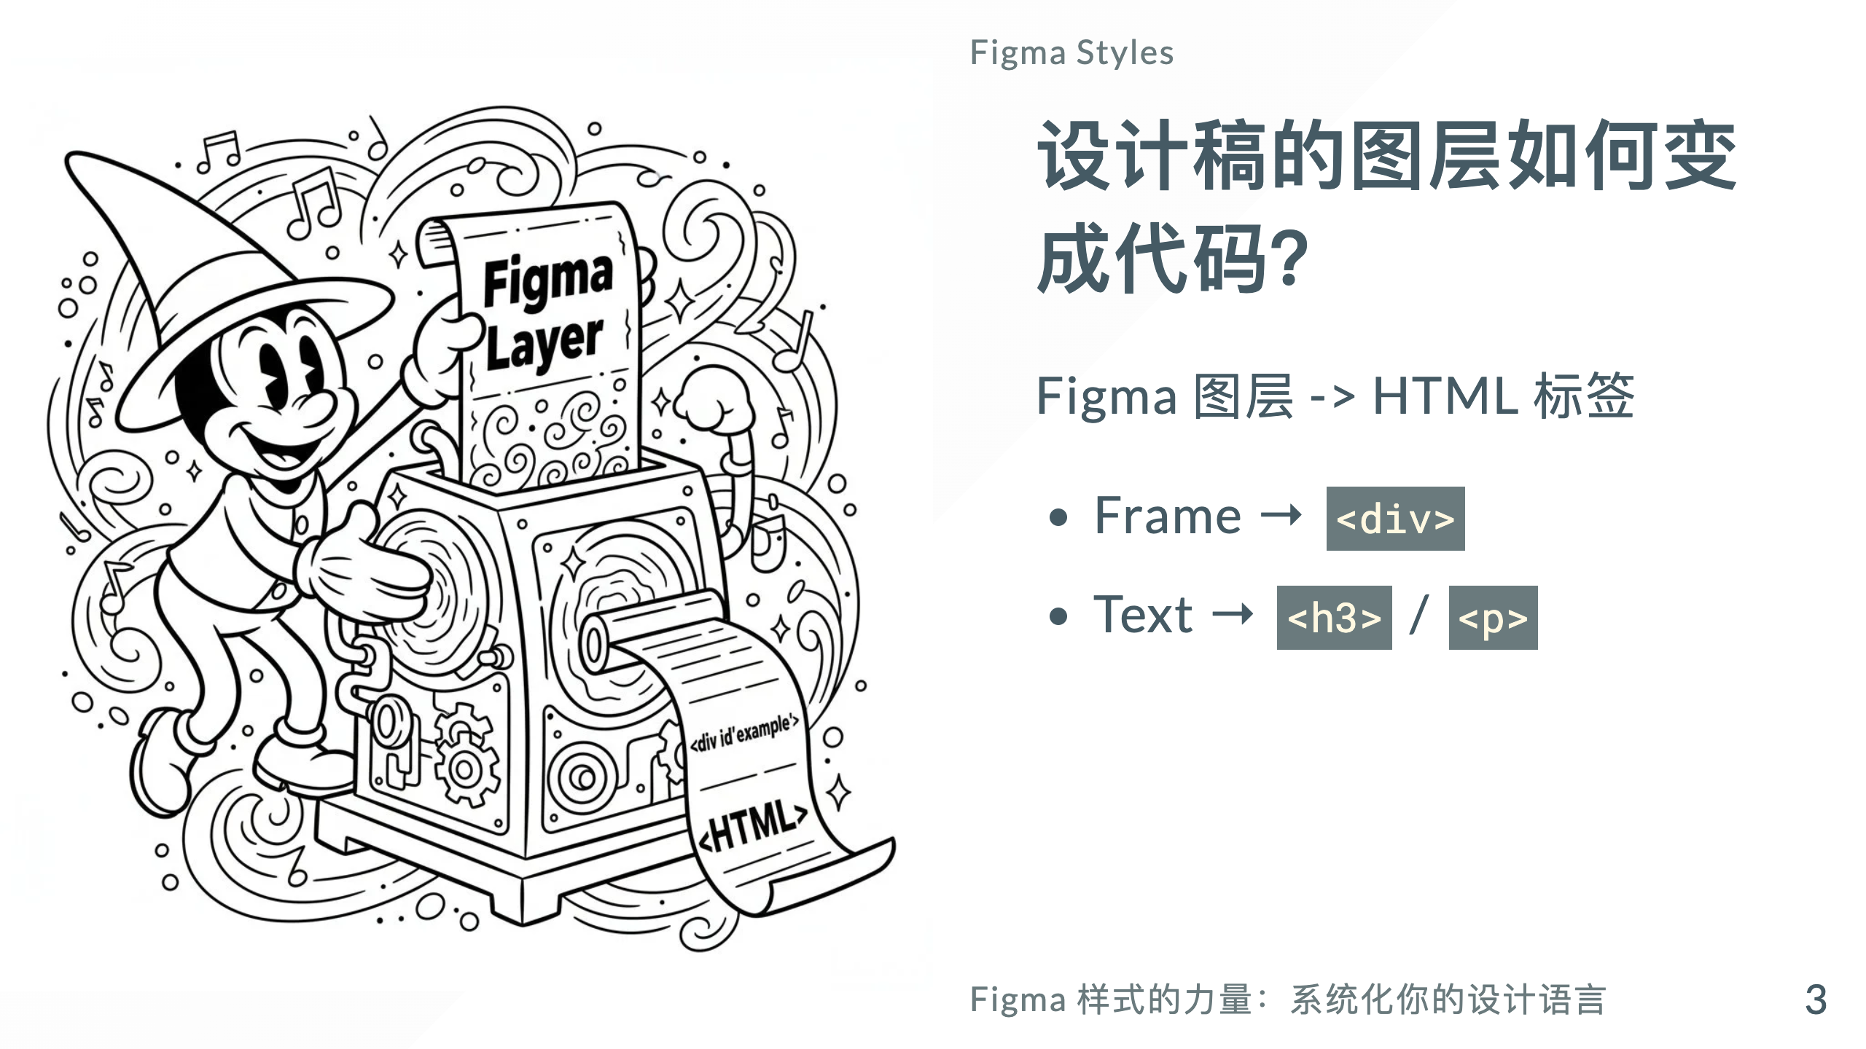
Notes:
[Opener]: 刚刚我们理解了 HTML 是骨架。那么，这个骨架的具体每一块“骨头”，是如何从设计师的图层“翻译”过来的呢？ [Expansion]: - Figma 图层: 设计师在 Figma 中创建的每一个元素，无论是容器还是文本，都是一个独立的图层。 - HTML 标签: 在代码中，我们用不同的 HTML 标签来表示不同类型的内容，这正是对 Figma 图层的直接转译。 - Frame → `&lt;div&gt;`: Figma 中的 Frame (框架) 或任何用作容器的图层，在 HTML 中最常见的对应物就是一个 `&lt;div&gt;` 标签，它是一个通用的容器。 - Text → &lt;h3&gt; / &lt;p&gt;: Figma 中的文本图层，根据其语义（是标题还是段落），会被翻译成 &lt;h3&gt; (三级标题) 或 &lt;p&gt; (段落) 等标签。 [Evidence]: 打开 index-basic.html，我们可以清晰地看到注释说明：Figma 里的 .card Frame 变成了 &lt;div class=&quot;card&quot;&gt;，而 "Avatar" Rectangle 变成了 &lt;img class=&quot;card__avatar&quot;&gt;。 [Action]: [行动：并排对比] 将 Figma 的图层面板和 index-basic.html 文件并排放置，逐一指出图层和代码标签的对应关系。 [V-Prompt]: A line drawing illustration in the 1930s rubber hose style. A character is feeding a blueprint labeled 'Figma Layer' into a whimsical machine. The machine outputs a neatly coded HTML tag onto a piece of paper. The process looks magical and transformative. The atmosphere is about translation and creation. Square aspect ratio.

Slide 4
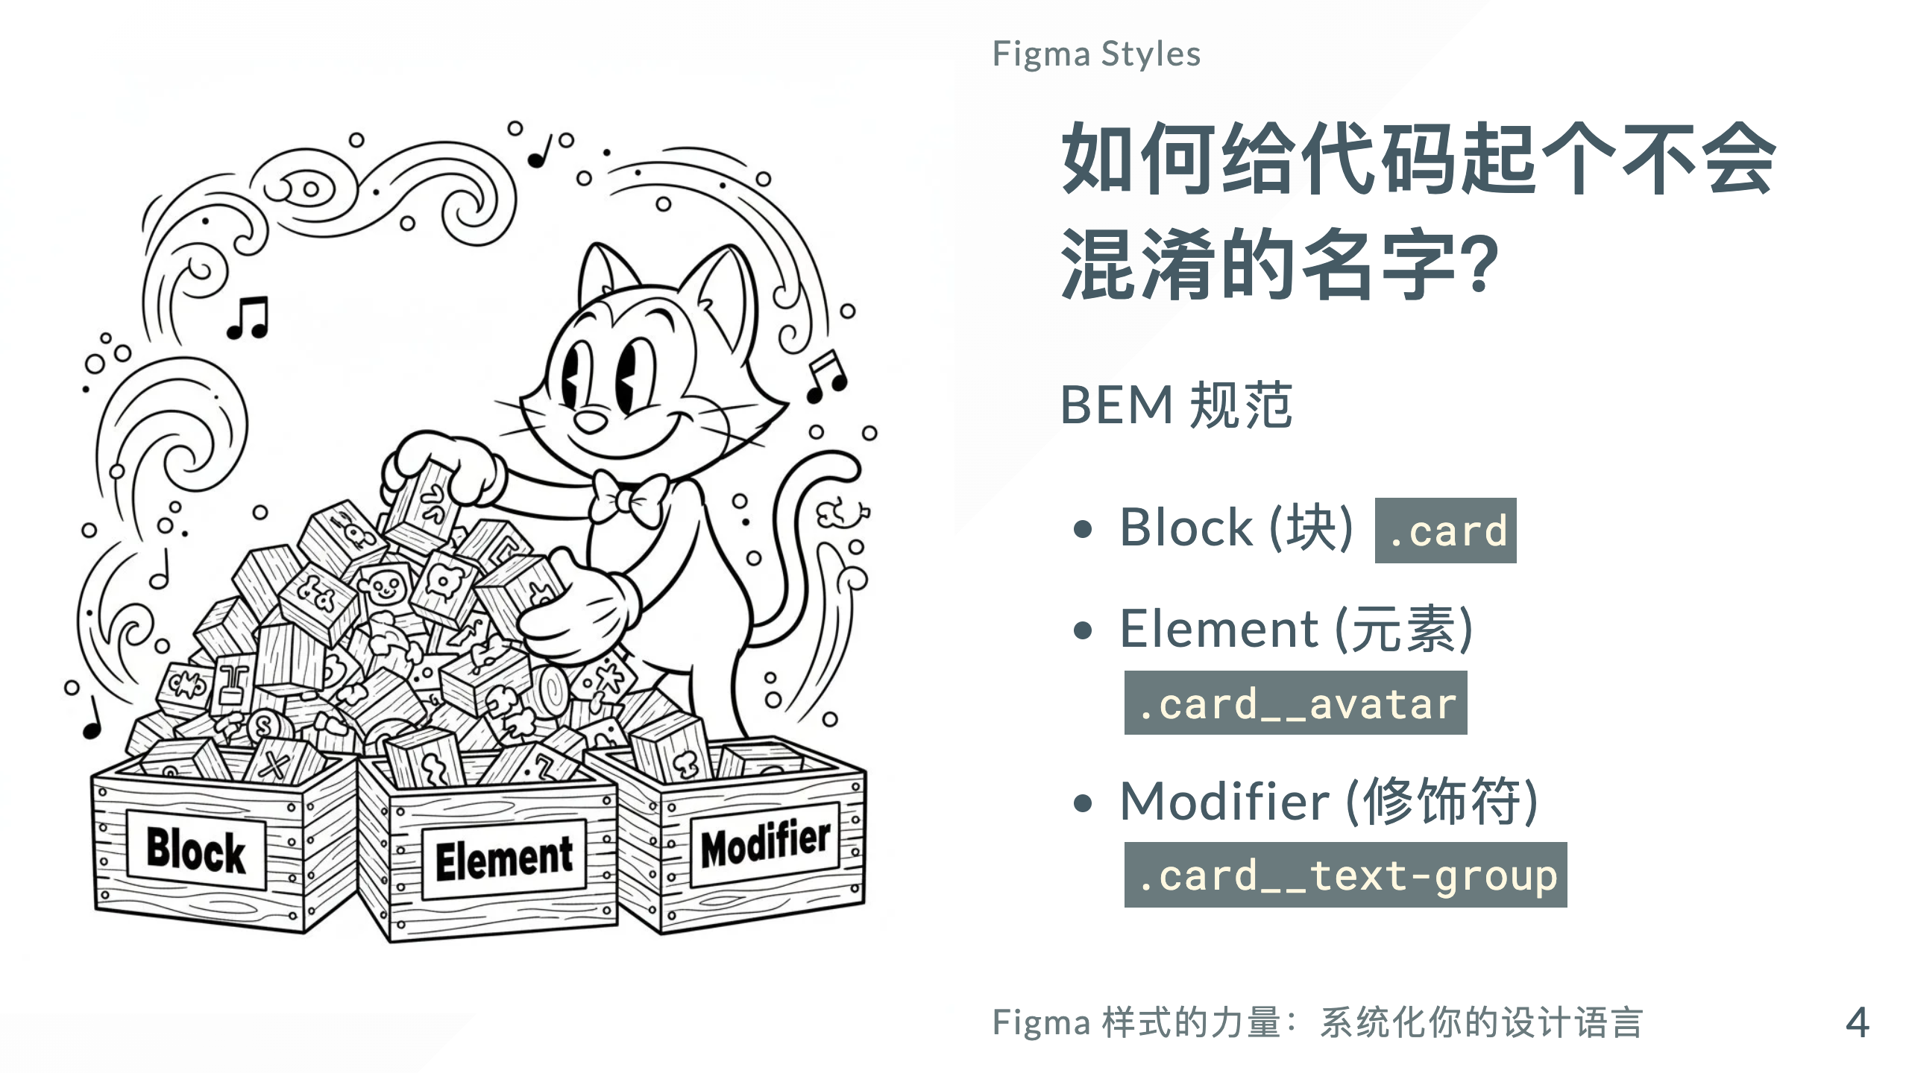
Notes:
[Opener]: 当我们的网页结构变得复杂，就像身体有很多部位一样，我们需要一套清晰的命名规则来区分它们，避免混乱。这就是 BEM 发挥作用的地方。 [Expansion]: - BEM 规范: 它是一种流行的 CSS 命名方法，代表“块（Block）、元素（Element）、修饰符（Modifier）”，旨在让代码更具可读性和可维护性。 - Block (块): 代表一个独立的、可复用的组件。例如，一个完整的 `.card`。 - Element (元素): 是块的一部分，不能脱离块单独存在。它通过双下划线 `__` 连接。例如，`.card__avatar`。 - Modifier (修饰符): 定义块或元素的不同状态或版本。它通过双连字符 -- 连接（本案例未涉及，但可提及）。 [Evidence]: BEM 就像给身体部位起名：“张三的__手”。.card__avatar 就意味着它是 .card 的一部分，关系一目了然，绝不会跟页面其他地方的 .avatar 混淆。 [Action]: [行动：提问] 指向 .card__text-group，并提问：“根据 BEM 规范，谁能解释一下这个命名的含义？” [V-Prompt]: A line drawing illustration in the 1930s rubber hose style. A character is organizing a messy pile of blocks. It places them into three neat, labeled bins: 'Block', 'Element', and 'Modifier'. The character looks satisfied and orderly. The atmosphere is about clarity and organization. Square aspect ratio.

Slide 5
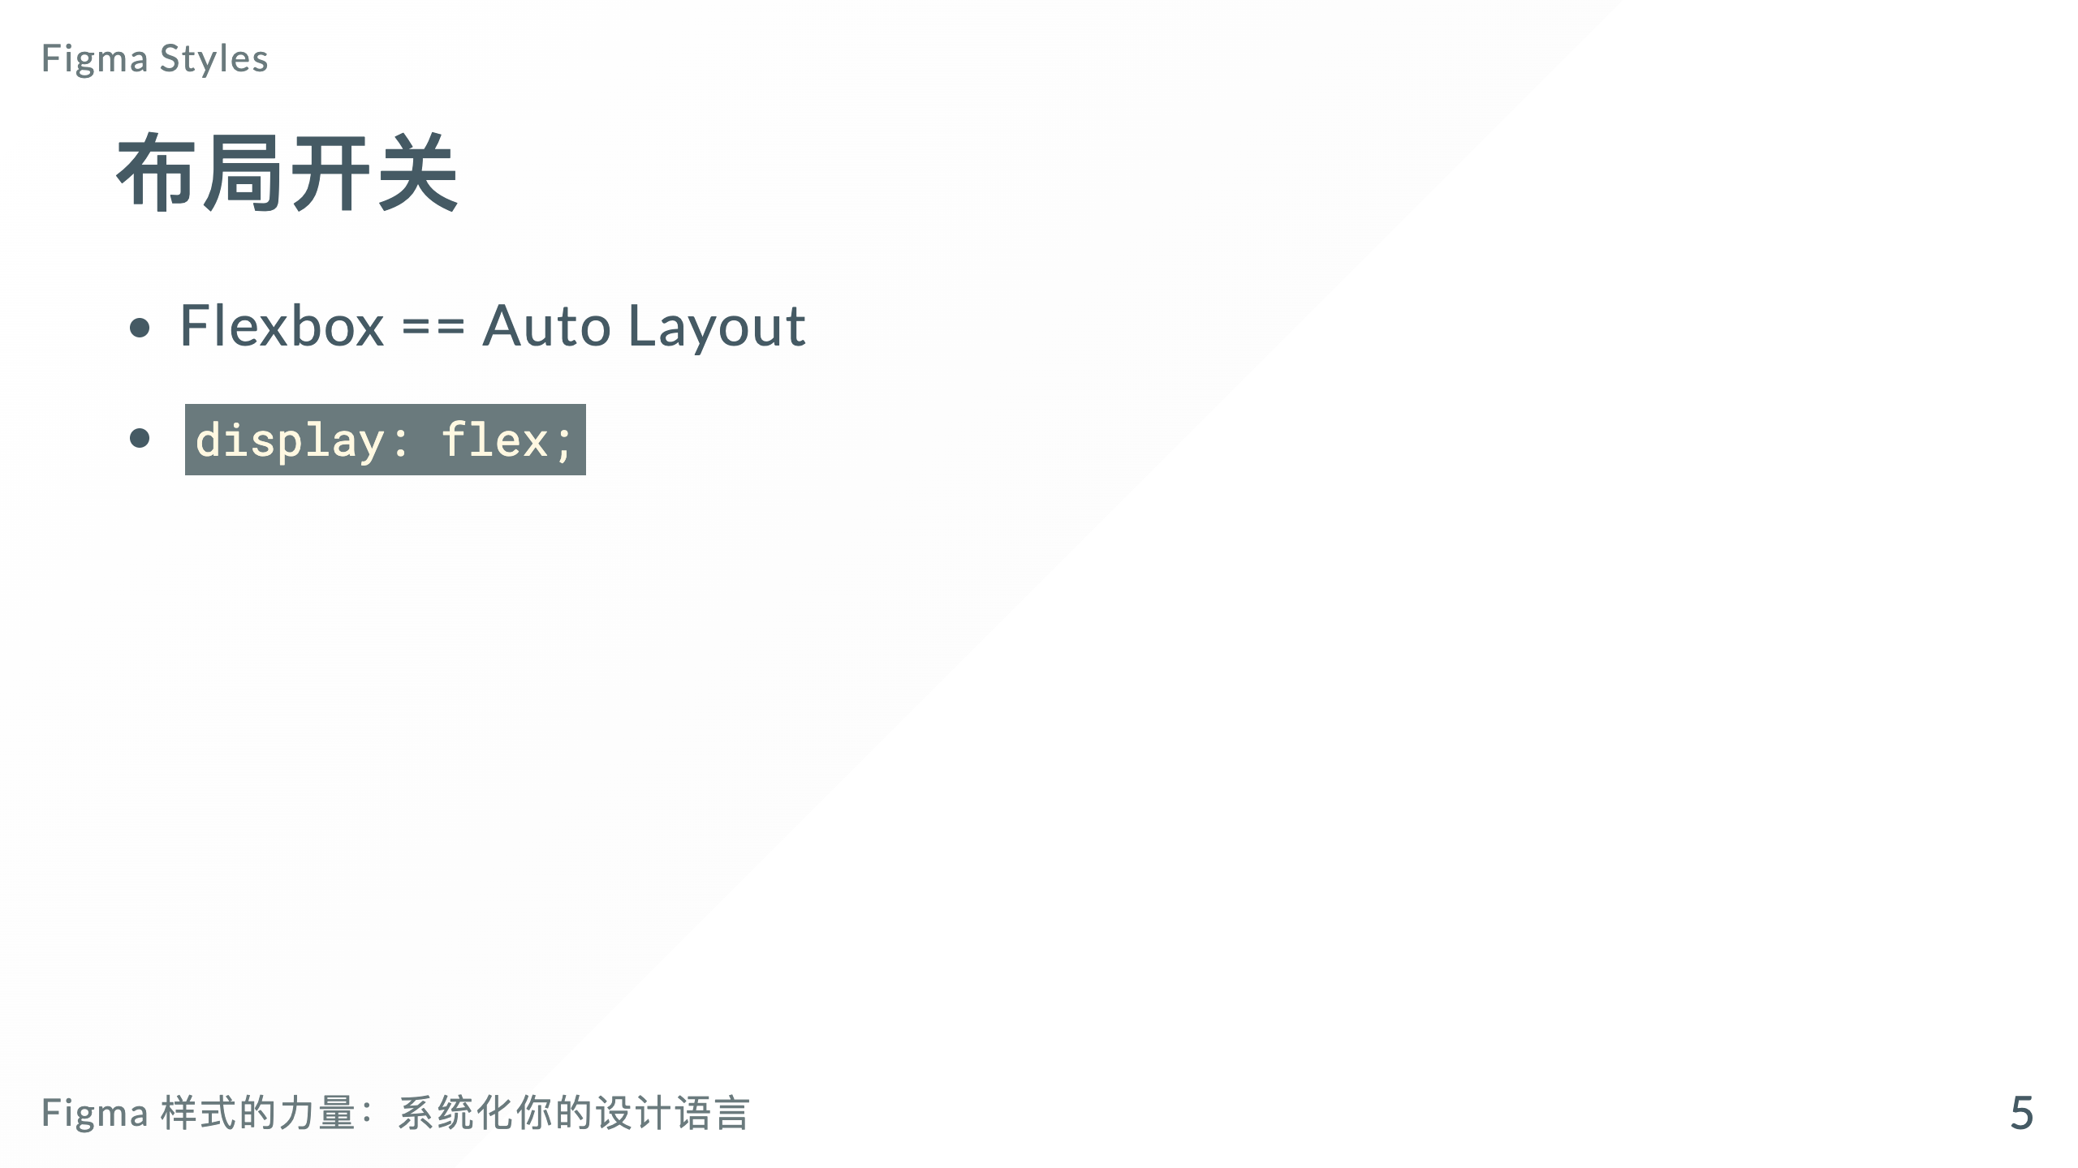
Notes:
[Opener]: 我们已经搭建好了骨架并给它起了名字。现在，我们来学习如何像 Figma 的自动布局（Auto Layout）一样，高效地“排兵布阵”。 [Expansion]: - Flexbox: 是现代 CSS 中一种强大的一维布局模型，是实现 Figma 中 Auto Layout 效果的核心技术。 - `display: flex;`: 这行代码是启动 Flexbox 布局的“总开关”。一旦应用到某个容器上，它的所有直接子元素都会变成 flex 项，接受 Flexbox 的管理。 - Auto Layout: 设计师在 Figma 中使用的强大功能，其核心原理在代码中就是通过 Flexbox 来实现的。 - 布局开关: 把 display: flex; 想象成一个布局模式的切换按钮，按下它，容器内的元素排列方式就发生了根本性的改变。 [Evidence]: 定位到 .card 的 display: flex;。这行代码就是魔法的起点，它告诉浏览器：“从现在开始，.card 里面的所有子元素都由我 Flexbox 来管理布局！” [Action]: [行动：演示] 在浏览器开发者工具中，选中 .card 元素，临时取消 display: flex; 的勾选，让学生直观地看到布局“打回原形”的效果，然后再重新勾选。 [V-Prompt]: A line drawing illustration in the 1930s rubber hose style. A character flips a large, satisfying switch on a wall labeled 'display: flex'. Instantly, a group of chaotic, scattered items on the floor snap into a perfectly straight, orderly line. The atmosphere is powerful and transformative. Square aspect ratio.

Slide 6
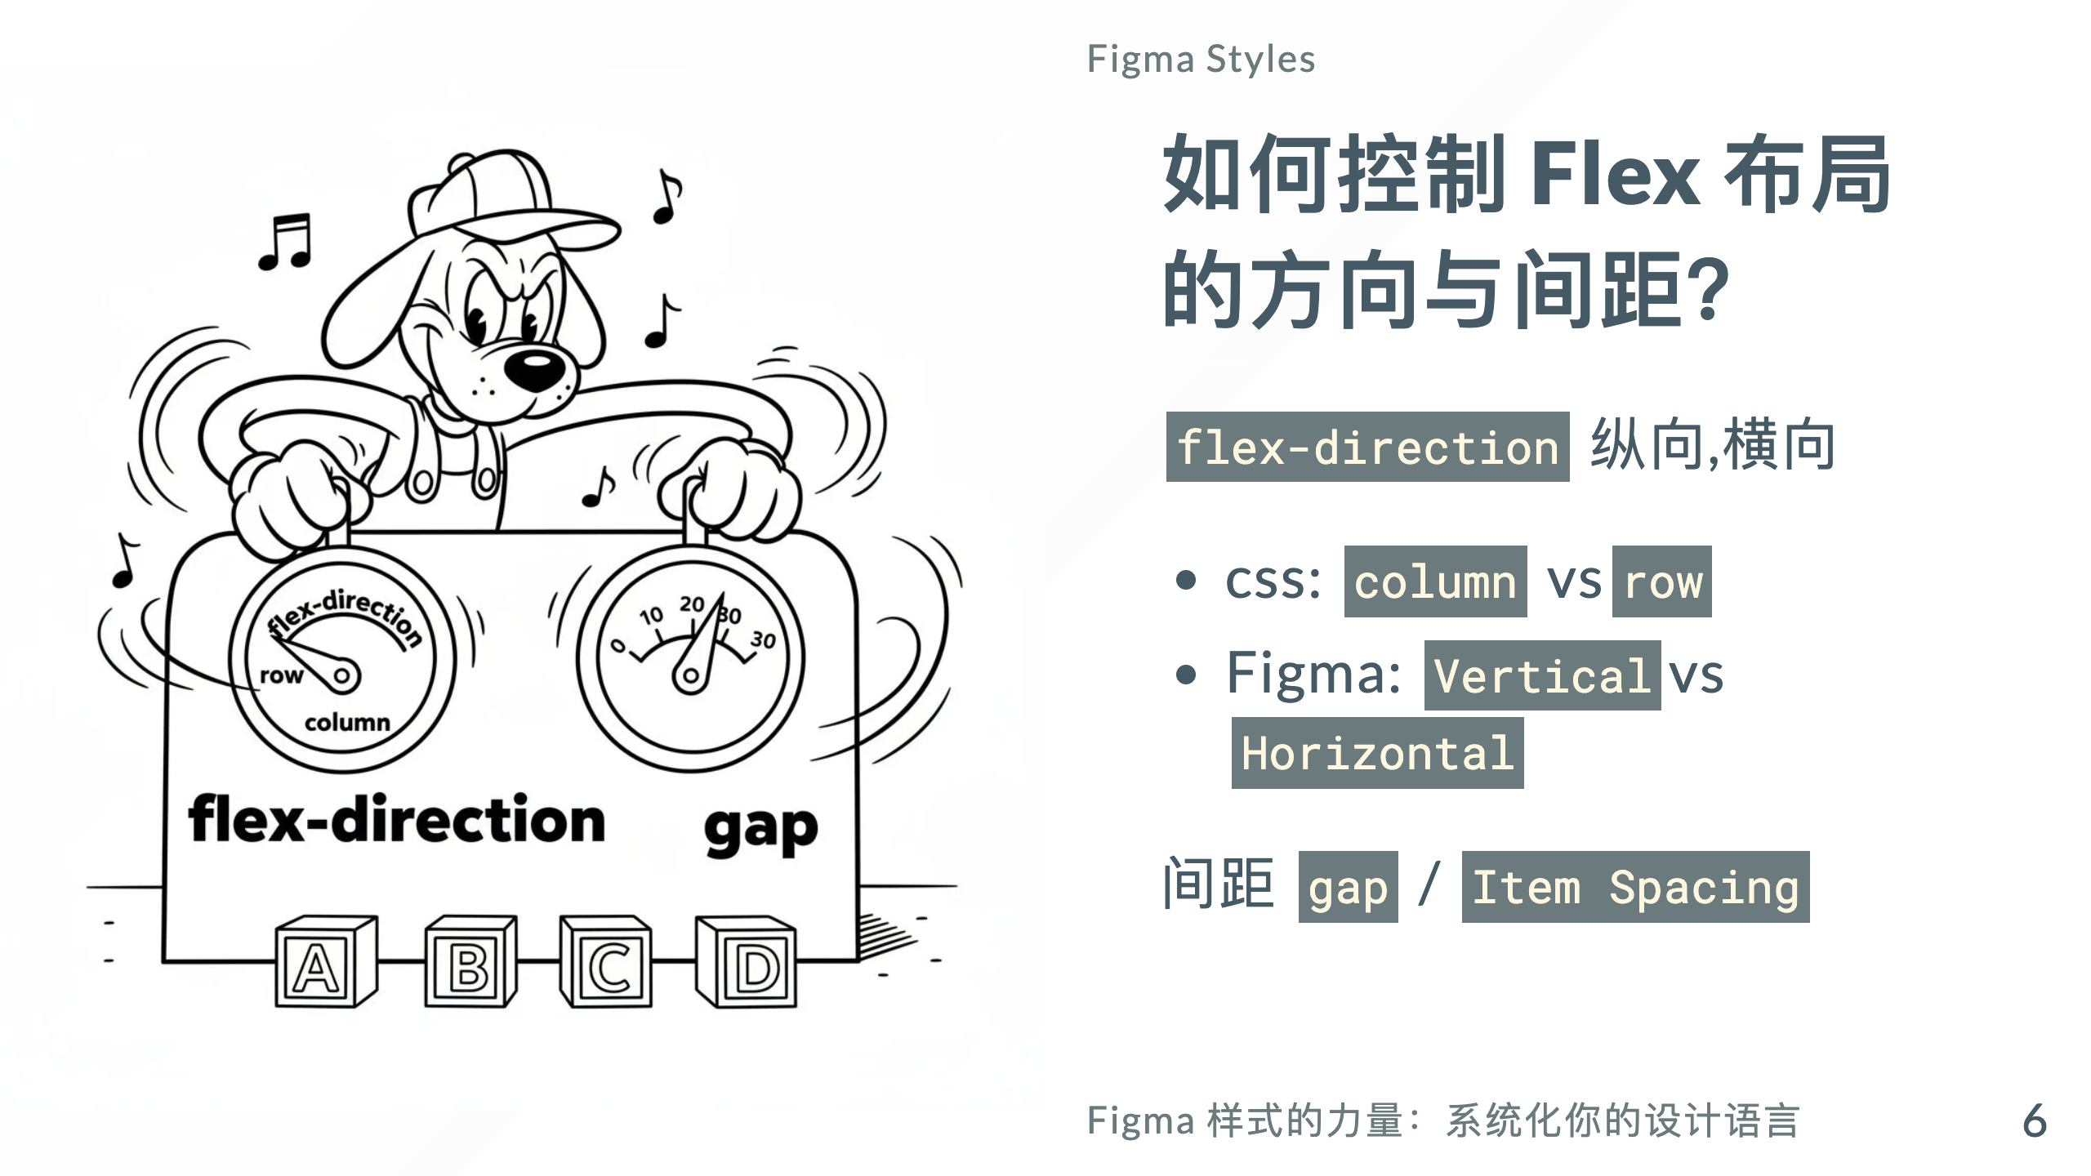
Notes:
[Opener]: 开启了 Flexbox 开关后，我们首先需要决定两件事：是纵向排还是横向排？以及它们之间的距离是多少？ [Expansion]: - `flex-direction`: 这个属性决定了主轴的方向，即项目排列的方向。`column` 值意味着从上到下垂直排列。 - `gap`: 这是设置 flex 项之间间距最现代、最简单的方式。它同时控制行与列的间距。 - 纵向 vs 横向: `flex-direction: column;` 对应 Figma 中的“纵向自动布局” (Vertical)；默认的 `row` 则对应“横向自动布局” (Horizontal)。 - 项目间距: gap: 16px; 这行代码，完美对应 Figma 检查器中的“项目间距” (Item Spacing) 设置。 [Evidence]: 在 .card 样式中，flex-direction: column; 和 gap: 16px; 这两行代码，精确地复现了 Figma 设计稿中卡片内部元素的垂直排列和 16px 的间距。 [Action]: [行动：实时修改] 在开发者工具中，将 flex-direction 的值从 column 改为 row，让学生观察布局的瞬间变化。 [V-Prompt]: A line drawing illustration in the 1930s rubber hose style. A character is adjusting two large control dials. One dial is labeled 'flex-direction' with 'row' and 'column' options. The other is labeled 'gap' with a scale. The character is precisely setting the alignment of several blocks. The atmosphere is about control and precision. Square aspect ratio.

Slide 7
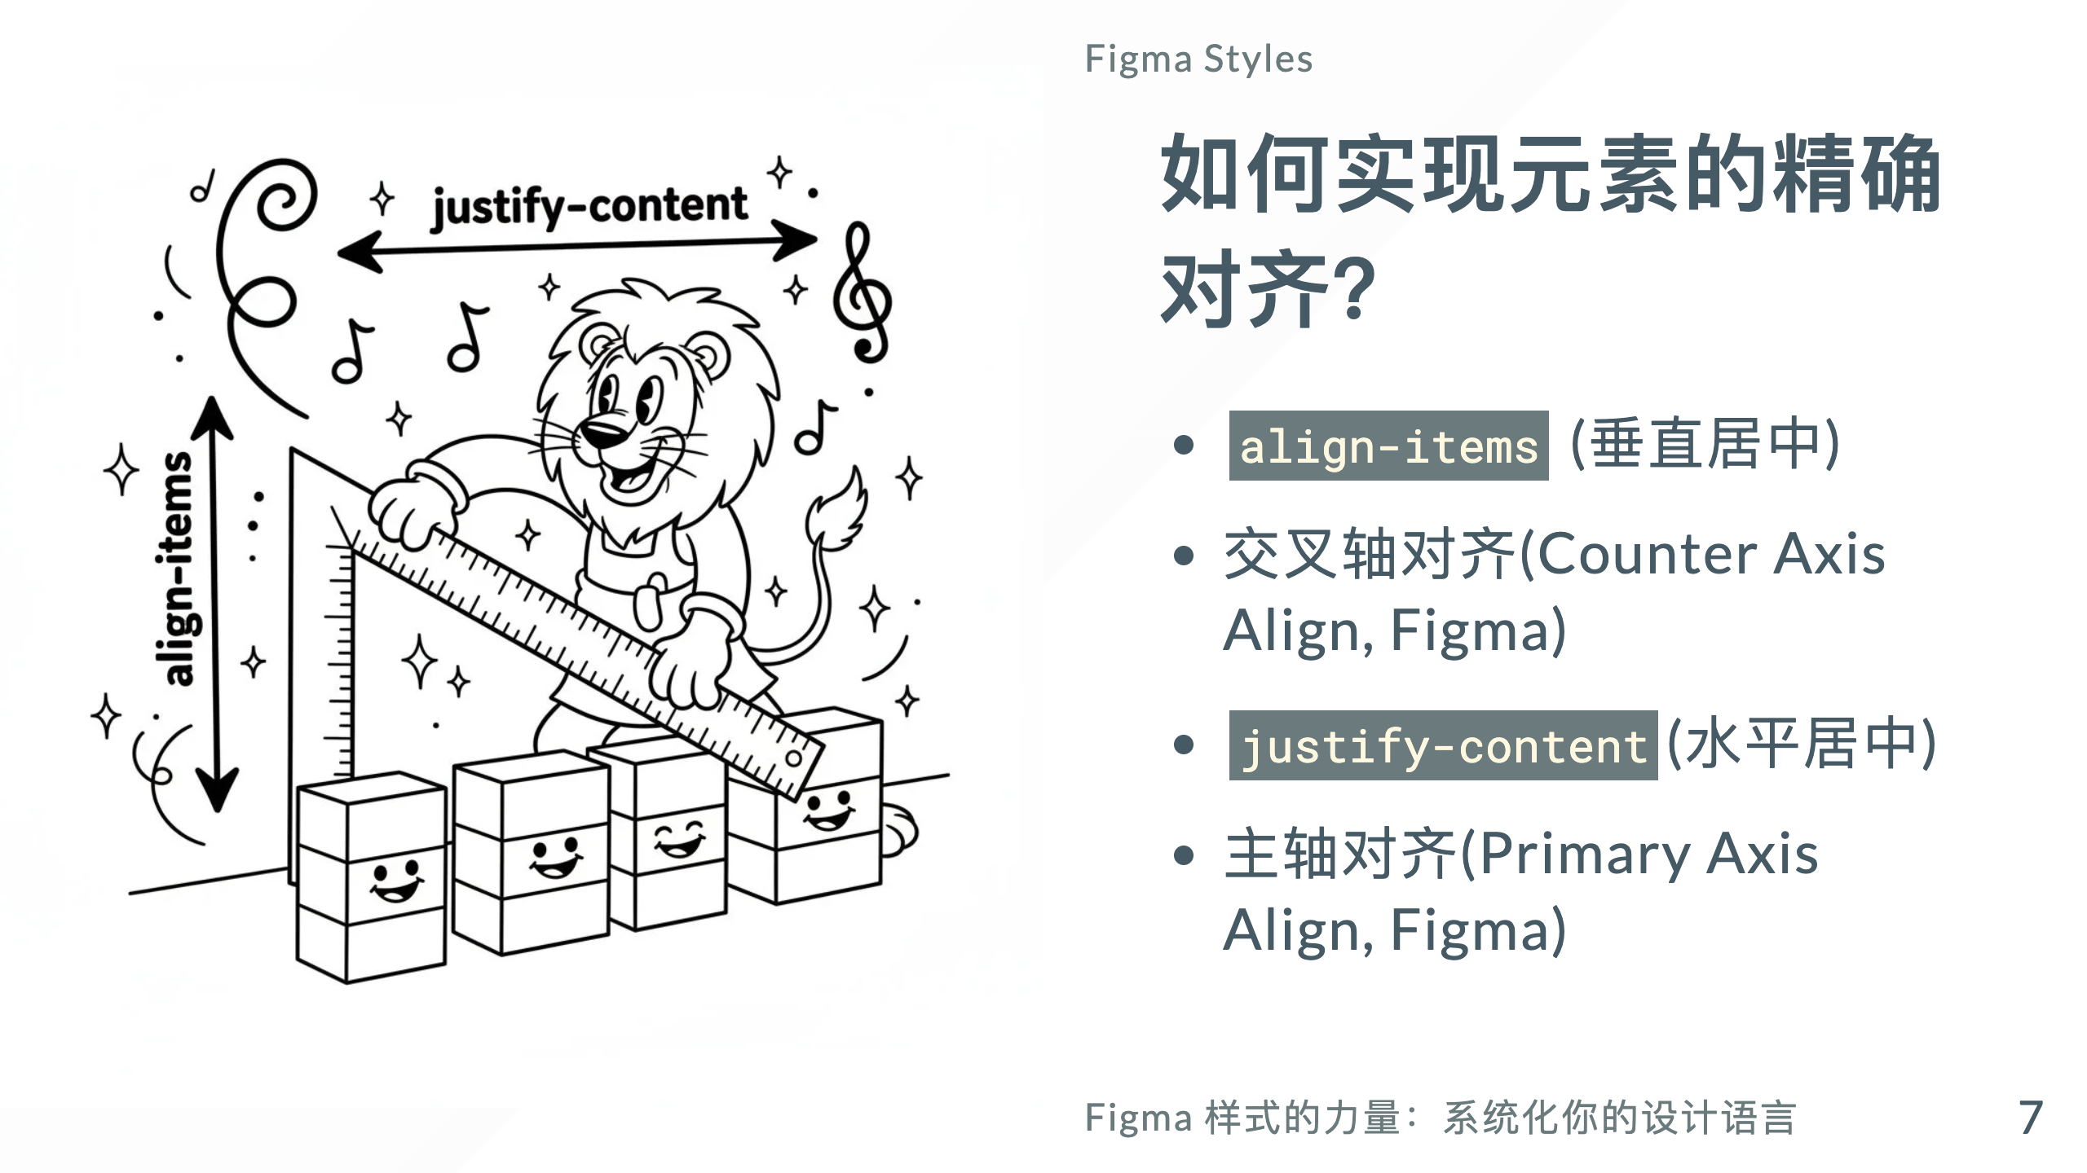
Notes:
[Opener]: 我们已经确定了排列方向和间距，接下来就是对齐。Flexbox 提供了两个强大的属性来分别控制两个轴向的对齐。 [Expansion]: - `align-items`: 负责“交叉轴”的对齐。如果主轴是垂直的（`flex-direction: column`），那么交叉轴就是水平的。 - `justify-content`: 负责“主轴”的对齐。如果主轴是垂直的，它就控制垂直方向的对齐。 - 交叉轴对齐: `align-items: center;` 对应 Figma 的“交叉轴对齐”（Counter Axis Align），在我们的案例中实现了水平居中。 - 主轴对齐: justify-content: center; 对应 Figma 的“主轴对齐”（Primary Axis Align），在 body 元素中，它实现了内容的垂直居中。 [Evidence]: 在 .card 样式中，align-items: center; 使得卡片内的所有项目都在水平方向上居中对齐。 [Action]: [行动：提问] “如果我们把 .card 的 flex-direction 改成 row（横向），那么 align-items: center; 会实现什么效果？（答案：垂直居中）” [V-Prompt]: A line drawing illustration in the 1930s rubber hose style. A character is using a giant T-square ruler to perfectly align a stack of blocks both horizontally and vertically. Arrows labeled 'align-items' and 'justify-content' indicate the forces at play. The atmosphere is about perfect balance and alignment. Square aspect ratio.

Slide 8
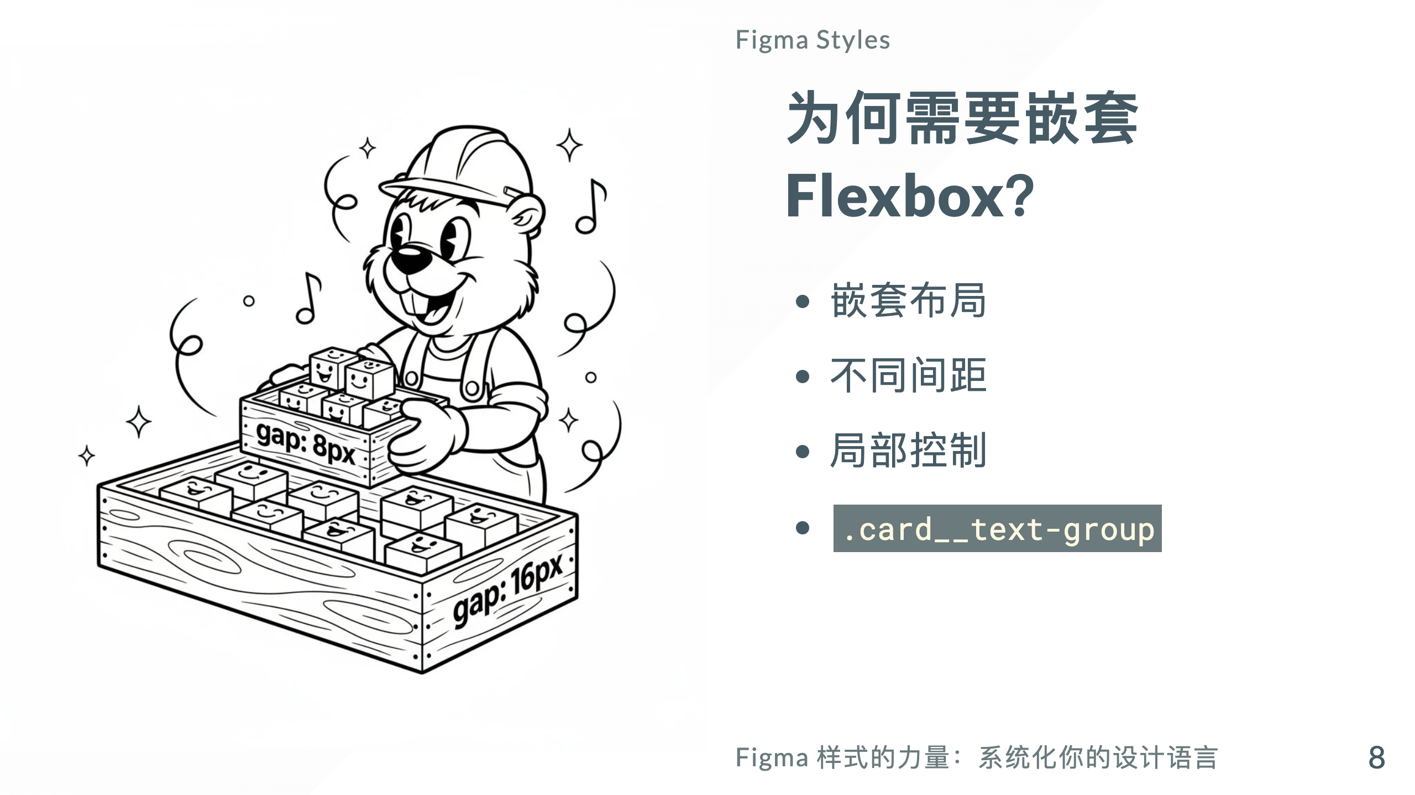
Notes:
[Opener]: 这是一个绝佳的教学点。你们有没有发现，设计稿里有两个不同的间距值，16px 和 8px。只用一个 Flexbox 容器是无法实现的，那么该怎么办呢？ [Expansion]: - 嵌套布局: 就像在 Figma 中可以嵌套 Auto Layout 框架一样，在 CSS 中，一个 Flex 容器的子元素本身也可以是另一个 Flex 容器。 - 不同间距: 通过嵌套，外层 Flex 容器可以控制其子元素之间的大间距（如 16px），而内层 Flex 容器可以控制其内部元素的小间距（如 8px）。 - 局部控制: 嵌套 Flexbox 让我们能对布局进行更精细、更局部的控制，实现复杂的设计需求。 - .card__text-group: 这个元素的存在就是为了解决不同间距的问题。它本身是一个 Flex 容器，用来包裹姓名和简介，并应用 8px 的 gap。 [Evidence]: .card 使用 gap: 16px 控制了“头像”和“文本组”的间距。而 .card__text-group 自身也是一个 display: flex 的容器，它使用 gap: 8px 控制了内部“姓名”和“简介”的间距。这完美复现了 Figma 的嵌套逻辑。 [Action]: [行动：引导发现] 直接向学生提问：“为什么头像和文字的间距是 16px，而姓名和简介的间距却是 8px？” 引导他们自己从 HTML 结构和 CSS 代码中找到答案。 [V-Prompt]: A line drawing illustration in the 1930s rubber hose style. A character is placing a small, neatly arranged box (labeled 'gap: 8px') inside a larger, also neatly arranged box (labeled 'gap: 16px'). It's like Russian nesting dolls for layout blocks. The atmosphere is about hierarchy and nested structures. Square aspect ratio.

Slide 9
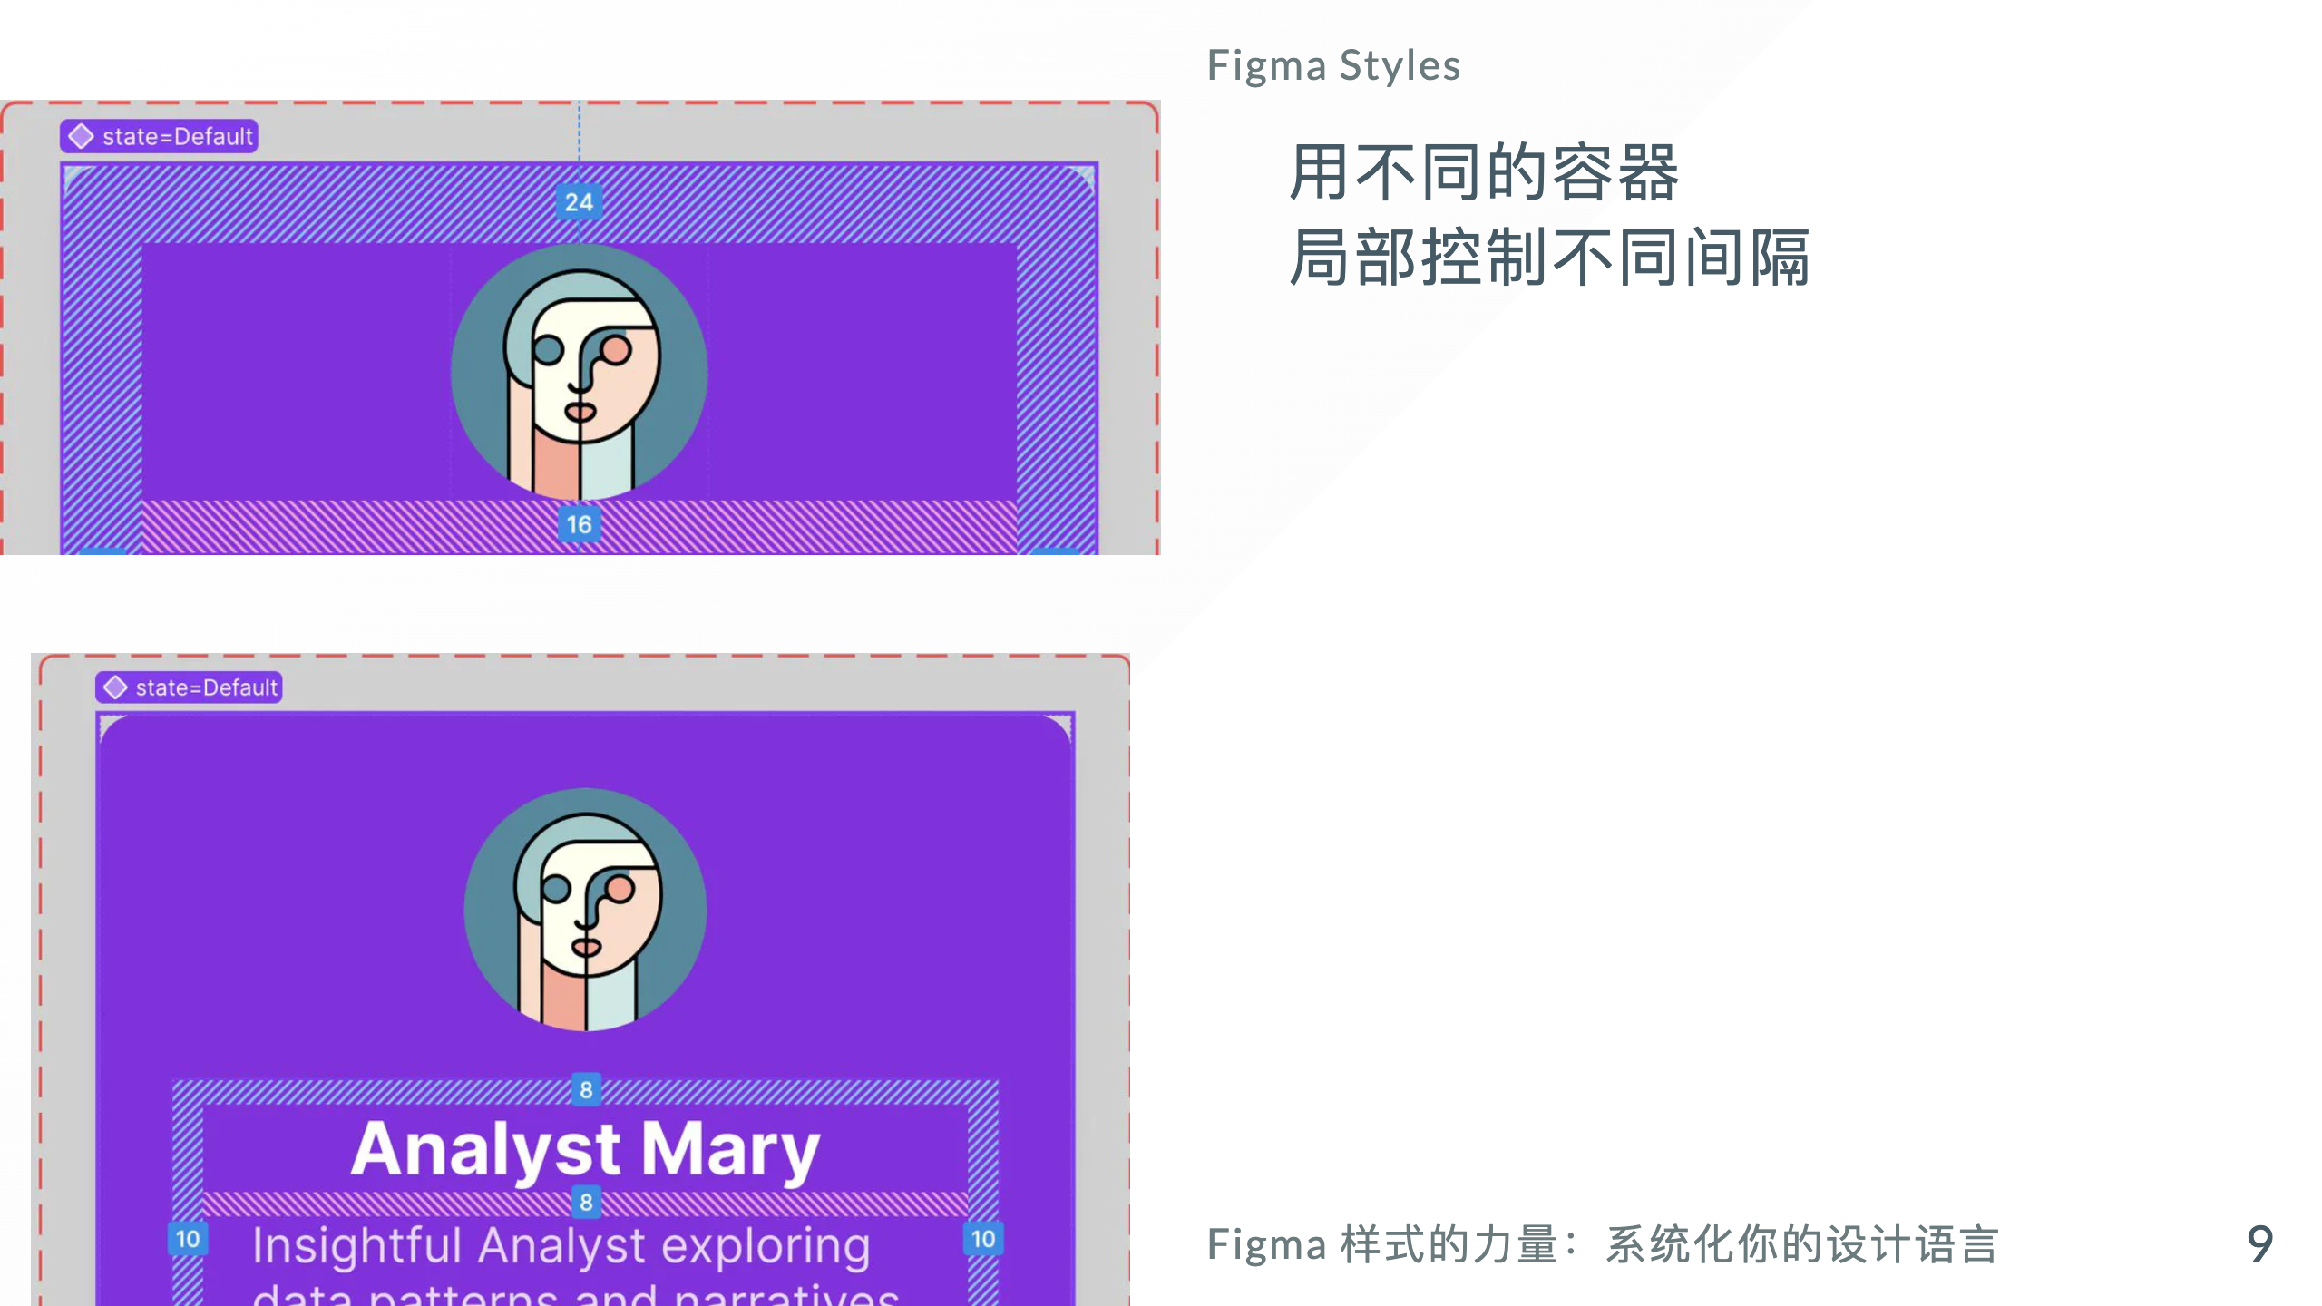

Slide 10
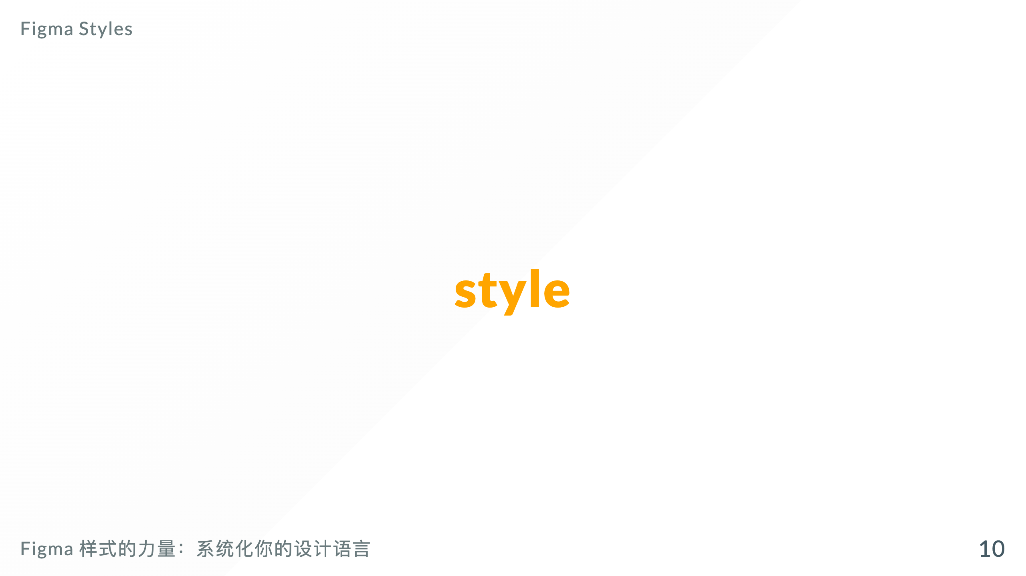

Slide 11
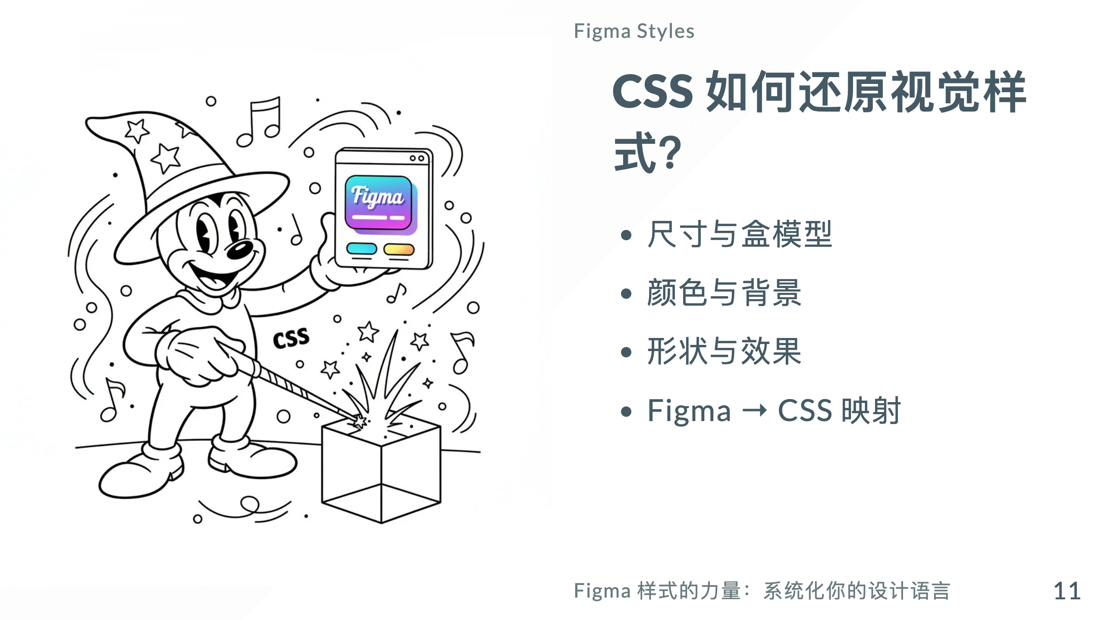
Notes:
[Opener]: 布局完成后，就到了最直观的一步：为元素“化妆”。几乎 Figma 属性面板中的每一个设置，在 CSS 中都有一个直接对应的属性。 [Expansion]: - 尺寸与盒模型: `width` 和 `padding` 直接对应 Figma 的同名属性。`box-sizing: border-box;` 是关键，它能确保代码中的尺寸计算方式与 Figma 完全一致。 - 颜色与背景: Figma 的 `Fill` (填充) 属性，在 CSS 中通常就是 `background` 或 `color` 属性。 - 形状与效果: `border-radius` (圆角) 和 `box-shadow` (投影) 都与 Figma 的设置一一对应，甚至连参数顺序都类似。 - Figma → CSS 映射: 建立这种从设计面板到代码属性的“肌肉记忆”是本次课程的核心目标之一。 [Evidence]: 以 .card__avatar 为例，border-radius: 50%; 这个知识点，可以将一个正方形元素轻松变成一个完美的圆形。 [Action]: [行动：对照讲解] 打开 style-basic.css 文件末尾的“Figma → CSS 完整映射表”，并结合 Figma 的属性面板，逐一讲解每个 CSS 属性的作用。 [V-Prompt]: A line drawing illustration in the 1930s rubber hose style. A character is holding a Figma UI panel in one hand and a magic wand labeled 'CSS' in the other. The character taps a plain wireframe box, and it instantly transforms to match the style shown on the UI panel (colors, rounded corners, shadows). The atmosphere is magical and one-to-one. Square aspect ratio.

Slide 12
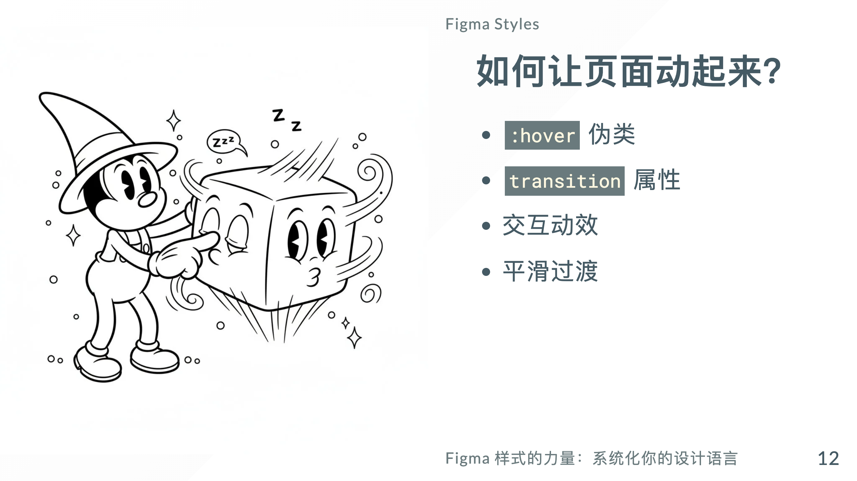
Notes:
[Opener]: 一个静态的页面已经完成了，但优秀的体验往往来自于一些微妙的交互。最后，我们来学习如何让卡片在鼠标悬停时，“活”起来。 [Expansion]: - `:hover` 伪类: 它允许我们为元素在“鼠标悬停”这个特定状态下定义一组不同的 CSS 样式。这直接对应 Figma 原型中的 `While Hovering` 交互。 - `transition` 属性: 它是实现平滑动画的关键。它告诉浏览器，当某个属性发生变化时，不要瞬间完成，而是花费一定的时间，以特定的动画曲线来“过渡”。 - 交互动效: 通过 `:hover` 改变样式（如 `transform: scale(1.05)` 放大），再配合 `transition`，就能创造出简单而有效的交互动效。 - 平滑过渡: 如果没有 transition，所有 :hover 时的样式变化都会是瞬时的、生硬的。transition 属性让用户体验更加优雅和友好。 [Evidence]: 在 .card 样式中，transition: transform 0.3s ease-in-out, box-shadow 0.3s ease-in-out; 这行代码告诉浏览器：当 transform 或 box-shadow 属性即将改变时（例如在 hover 时），请用 0.3 秒的时间平滑地完成动画。 [Action]: [行动：实验] 暂时注释掉 transition 属性，让学生感受一下 :hover 效果的生硬突变，然后再取消注释，形成鲜明对比，以强调 transition 的重要性。 [V-Prompt]: A line drawing illustration in the 1930s rubber hose style. A character gently pokes a static, sleeping box with a finger. The box wakes up, stretches smoothly, and floats slightly, with graceful motion lines indicating a gentle animation. The atmosphere is about bringing things to life and smooth interaction. Square aspect ratio.

Slide 13
